Slide 1
The Demon Lover
(Den Dæmoniske Elsker)
Kristine Gazel
Det 2-årige kursus i Analytisk Psykoterapi
Frederikshøj, April 2012

Slide 2
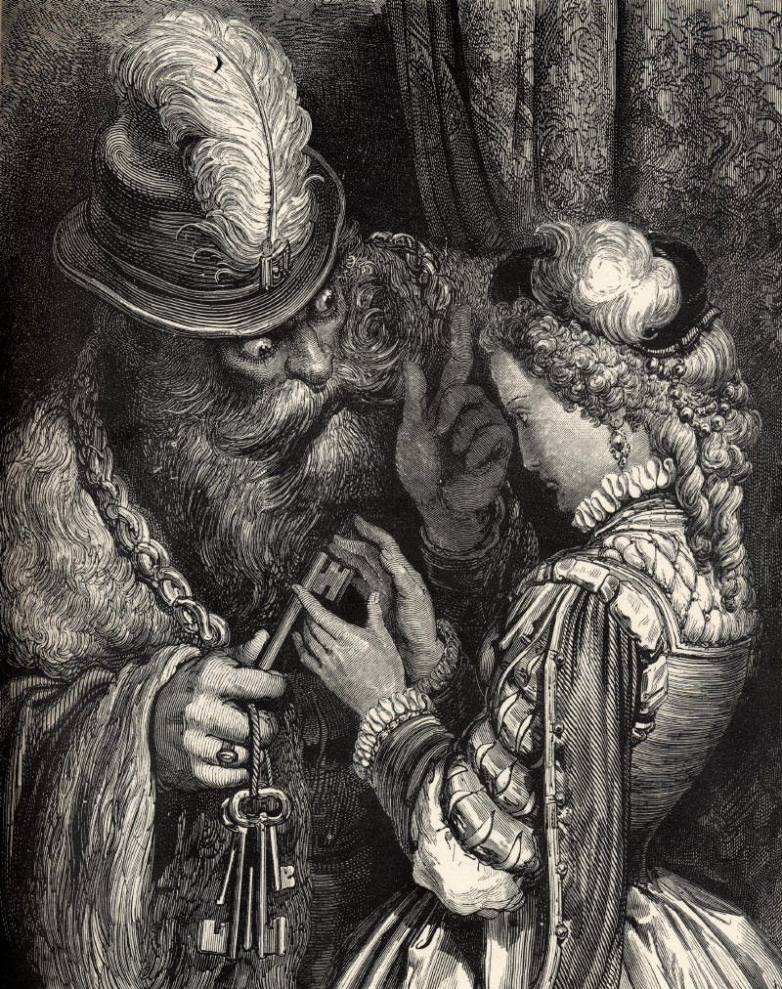
Blåskæg som eventyrenes prototype på den dæmoniske elsker

Slide 3
Introduktion
Den Dæmoniske Elsker er et stærkt psykologisk billede – eller kompleks.
Den dæmoniske elsker kan være til skade for kvinders kreativitet og Eros.
I nogle tilfælde også til fare for hendes liv.
Dette oplæg – og opgaven – er et forsøg på at skabe en psykologisk profil af Den Dæmoniske Elsker.
Så det er nemmere at opdage ham, når han er konstelleret.

Slide 4
Disposition
Den Dæmoniske Elsker som et negativt animus-aspekt.
Psykologisk profil : konstellationen - Woodman.
Andre begrebsdannelser – Harding og Schierse-Leonard.
Eros og Thanathos - Igra.
Den Kreative Daimon – Schierse-Leonard.
Konklusion.

Slide 5
Den negative Animus I
Basalt er Den Dæmoniske Elsker et aspekt af Animus.
Animus defineres som:
    The Archetypal images of the eternal masculine in a woman’s unconscious that forms a link between ego-consciousness and the collective unconsciousness and potentially opens a way to the self” (Stein, p. 233)
    “Abstractly Animus/anima is a psychic structure that is (a) complementary to the persona and (b) links the ego to the deepest layer of the psyche, namely to the image and experience of the self” (ibid p. 128)

Slide 6
Den negative Animus II
Min tese er dog at han som et negativt aspekt af Animus forstyrrer relationen til Selvet.
Eller er forbundet med Selvets skygge.
Destruktion og kaos.

Slide 7
Den negative animus III
Pointen er at han som Animus er et stærkt psykologisk billede – fyldt med energi.
Han er en kvindes projektion af sit negative Animus-kompleks på en virkelig mand.
Han kan så være fx en puer aeternus eller en psykopat.
Men det som hun må tage stilling til er sit eget psykiske billede af Den Dæmoniske Elsker, som driver hende mod den type mænd.

Slide 8
Konstellationen I
Hvordan konstelleres den dæmoniske elsker i den kvindelige psyke?
Moderen har identificeret sig med patriarkatets værdier – har mistet kontakten til egen feminine værdier og følelser.
Faderen er på sin side identificeret med sit ubevidste kvindelige – sin Anima – ikke sin modne maskulinitet.
Moderen bliver faderens mor og han hendes søn.

Slide 9
Konstellationen II
Faderen mangler et ligeværdigt sted at ”placere” sin Anima. Men projicerer hende på datteren.
Datteren kommer til at mangle en feminin kerne; dvs. en følelse af at det feminine har værd i sig selv.
I stedet bruges det til enten at ”please” faderen eller de patriarkalske værdier i samfundet.

Slide 10
Konstellationen III
Faderen er frygtet og/eller idealiseret.
Ofte fraværende gennem død, arbejde eller misbrug.
Datteren har båret faderens Anima og hendes feminine er dermed formet af hans ubevidste kvindelige træk.
Hun overtager hans (ubevidste) mål, idealer og trang til perfektionisme.

Slide 11
Konstellationen IV
Moderen ses som en rival eller som værende fraværende.
Relationen mellem fader og datter er psykologisk set incestuøs.
Split mellem kærlighed og seksualitet.
Hun drømmer om sit internaliserede billede af ”elskeren”, men er i realiteten ubevidst om sin egen seksualitet.

Slide 12
Konstellationen V
Hun bliver ”for-elsket” i mænd, og skaber urealistiske fantasier om dem.
Der sker flere psykologiske splits; mellem fantasi/realitet, kærlighed/seksualitet, bevidsthed/krop.
Det er netop på grund af disse splits at ”elskeren” bliver dæmonisk og destruktiv.
Hun bliver ude af stand til at relatere til en konkret mand, fordi hun idoliserer ham.

Slide 13
Konstellationen VI
Trickster-kvaliteter – Dobbelthed.
Den perfekte brudgom - men måske blot en lille dreng, der selv har brug for en mor … Hvorefter historien gentager sig.
Døds-ægteskab (Death-marriage):
Hun investerer så megen energi i dette billede, at hun risikerer at blive dræbt, emotionelt, kreativt - eller helt konkret.

Slide 14
Konstellationen VII
Enten af den energi som bindes i det psykiske billede af Den dæmoniske elsker eller af den konkrete mand, som hun ikke ser klart.
Hun har mistet kontakten til sin feminine kerne og instinkter.
The strength she projects onto her demon lover is no longer available to her. In fact the projection drains her, leaving her fragile, physically and emotionally.” (Woodman p. 136)

Slide 15
Konstellationen VIII
Kvinden er fanget mellem moderens negative Animus og faderens perfekte Anima.
Det Animus-billede hun selv har konstelleret vil kræve perfektionisme af hende:
“[The] animus voice constantly whispers “You must, you have to, you ought to. In the vacuum left of her loss of feeling the negative animus attacks, telling her she is unloveable, unworthy, ugly and forever his prisoner” (Woodman, p. 137)

Slide 16
Konstellationen IX
Det skaber en splittelse i hendes egen feminine og i hendes syn på det feminine generelt.
Hendes egentlige feminine er underudviklet.
I fare for at blive konkret eller psykologisk dræbt eller voldtaget af det maskuline.
I form af hendes indre kritiker, den mand hun projicerer den dæmoniske elsker over på eller det maskuline samfund; de patriarkalske værdier.

Slide 17
The Ghostly Lover
Esther Harding.
Spirituelt, luftigt og urealistisk billede af en virkelig eller afdød person.
Forstyrrer virkelighedsopfattelsen og forhindrer dermed kvinden i at relatere til realiterne og virkelige personer.
Miste jordforbindelsen.
Prince Charming.

Slide 18
Misbrug
Schierse-Leonard forbinder primært Den Dæmoniske Elsker med misbrug i forskellige former.
Prototypen er vampyren Dracula, der suger alt blod, alt liv ud af sine ofre.
4 måder, hvorpå Den Dæmoniske Elsker kan besætte os: Som et arketypisk billede på misbrug, gennem jalousi, som et negativt selv-billede og ved at blokere kreativitet.

Slide 19
Tab af sjæl
Schierse-Leonard skriver at det at blive besat af Den dæmoniske elsker betyder tab af sjæl:
“Whenever we come under the influence of the Demon lover we experience a loss of soul” (Schierse-Leonard, 1987, p. 77)
For mig betyder det at vi mister vores kerne, vores kreativitet og vores Eros i den bredeste forstand når vi kommer under indflydelse af Den Dæmoniske Elsker – både i form af den negative Animus og de forskellige andre former han kan antage.

Slide 20
Eros/Thanatos I
Abstrakt niveau – Eros og Thanatos.
Eros og Thanatos er tendenser i psyken, som begge har til formål at løse op for en indre spænding, men som bruger forskellige strategier.
Eros søger at relatere og at ekspandere, at skabe kompleksitet og helhed.
Eros løser spændinger ved møder, ved at bygge op og ved bevægelse. Thanatos ved at ødelægge, dekonstruere, og opløse.

Slide 21
Eros/Thanatos II
Ideelt set bør der være en balance mellem de to kræfter i psyken.
Positivt set skaber Thanatos stabilitet og struktur, og dermed en modvægt til Eros’ ekspansion.
Men der kan skabes en situation eller kronisk tilstand i psyken hvor Thanatos overtager Eros og binder, begrænser eller ødelægger den.

Slide 22
Eros/Thanatos III
Der synes at være en parallel til modsætningen mellem kreativitetens kraft og angsten for kaos.
Og der synes at være en parallel til den psykologiske situation, hvor den kvindelige psyke er plaget af krav om perfektion, eller af misbrug, jalousi, manglende selvværd eller blokeret kreativitet.
Disse tilstande kan ses som strategier der har til formål at kontrollere eller dæmpe smerte eller frygt for kaos.

Slide 23
Eros/Thanatos IV
Som Thanatos tager Eros som gidsel,
Kan Den Dæmoniske Elsker (som et kompleks) tage en kvindes følelse, kreativitet, feminitet som gidsel.
Den Dæmonske Elsker kan dermed ses som en agent for Thanatos.

Slide 24
Den Kreative Daimon I
Den Kreative Daimon kan ses som et modsvar til Den Dæmoniske elsker.
Begrebet Daimon har været kendt siden antikken, og kan defineres som:
The Daimon is an inner force, a spirit within that energizes us and calls upon us to be and become creatively … [A]n indwelling power or spirit that possess human beings with extra-ordinary drive and enthusiasm” (Schierse-Leonard, 1989, p. 8)

Slide 25
Den Kreative Daimon II
Besættelsen af Den Dæmoniske Elsker betyder monomani; at liv, vision og kreativitet indsnævres, og personen bliver et objekt defineret af sit misbrug.
Besættelsen af Den Kreative Daimon betyder at livet folder sig ud, at man åbner sig op og yderligere transformation.

Slide 26
Den Kreative Daimon III
Igen ses en parallel til Eros/Thanatos- modsætningen.
I den forstand kan Den Kreative Daimon ses som en Eros-agent:
“I will emphasize here that creativity should be understood in its broadest sense; not only as an artistic concept, but as an ability in the psyche of every human being to create life, and to be able to live within the tension of life’s opposites and paradoxes in a constructive way. The Creative Daimon as an agent of Eros is working for the psyche to be open, transforming – ultimately for welcoming Life itself in all its aspects”. (Gazel, 2012)

Slide 27
Konklusion
At skabe et billede af Den Dæmoniske Elsker, og at beskrive hvordan dette billede/kompleks konstelleres og fungerer i den kvindelige psyke.
Se på sammenhængen mellem Kreativitet/Kaos og Eros/Thanatos
Den kreative Daimon som modbillede.
Ækvivalens mellem Kreativitet – Eros – Den Kreative Daimon og mellem Misbrug /Perfektion (som svar på kaosangst) – Thanatos – Den Dæmoniske Elsker

Slide 28
Litteratur
Gazel, Kristine. The Demon Lover : A Psychological Profile. 2012.
Harding, M. Esther: The Way of all Women : A Psychological Study. 1974.
Igra, Ludvig: Psykoterapi på liv og død. 1990.
Schierse-Leonard, Linda: On The Way to the Wedding : Transforming the Love relationship. 1987.
Schierse-Leonard, Linda: Witness to The Fire : Creativity and the Weil of Addiction. 1989.
Stein, Murray: Jung’s map of the Soul : An introduction. 1998.
Woodman, Marion: Addiction to perfection : The Still Unravished Bride. 1982.

